Slide 1

「生活事件」教案
飲水思源．點滴是惜
價值觀教育 （可持續發展教育）
高小至初中
教育局 德育、公民及國民教育組 1製作
2024年5月
圖片來源： www.freepik.com

Slide 2

學習重點
活動概要： | 通過介紹香港水資源不足的問題和國家對香港用水的支持，提升學生的國民身份認同。 引導學生反思個人用水的狀況，從生活中實踐節約用水，養成綠色生活習慣。
學習目標： | 認識節約用水對可持續發展的重要性。 通過反思個人用水的習慣，以行動珍惜水資源，承擔保護環境的責任。 了解香港水資源來之不易，體會國家與香港之間血濃於水的關係，感受家國情懷。
價值觀和態度： | 責任感、感恩珍惜、承擔精神、國民身份認同
圖片來源： www.freepik.com

Slide 3
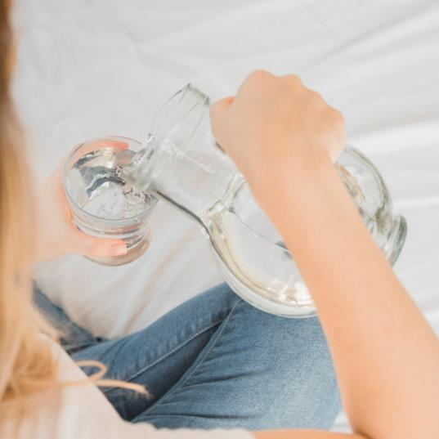
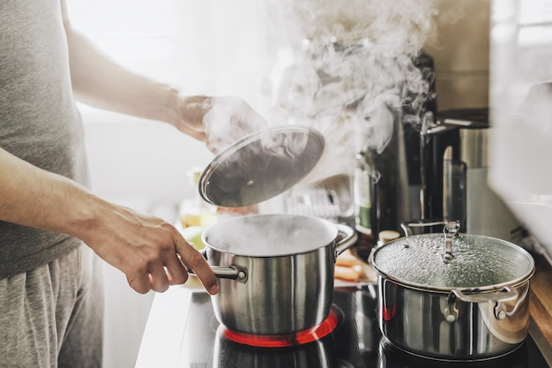
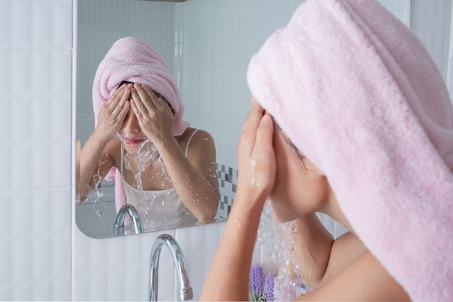
水從哪裏來？
圖片來源： www.freepik.com
Notes:
學生可自由發揮，教師可作合理引導，例如：
水喉-->水喉的水又從何而來？
樽裝水／水機?
你梳洗時所用的水來自何處？

Slide 4
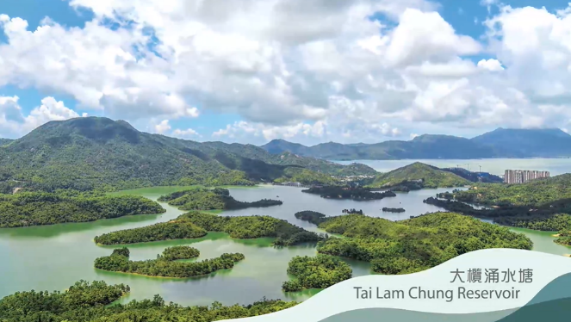
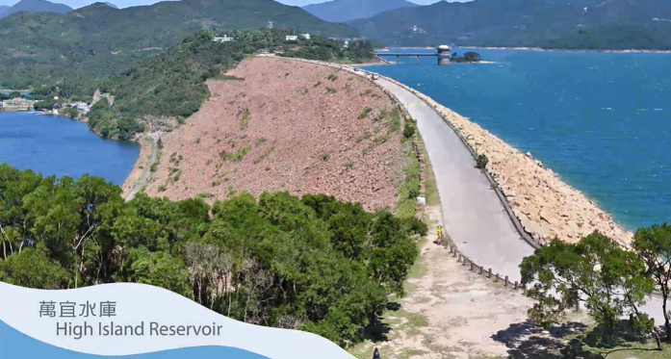
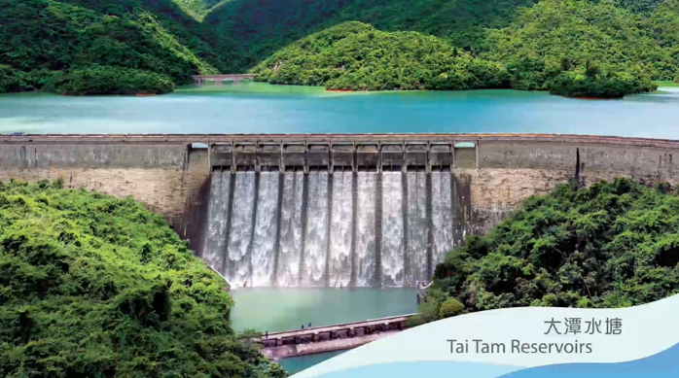
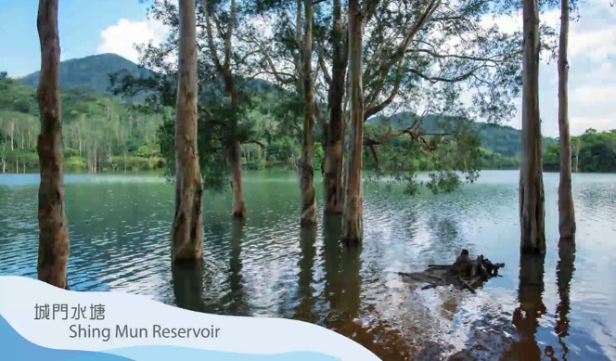
雖然香港有不少水塘收集雨水……
圖片來源：水務署、 www.freepik.com

Slide 5
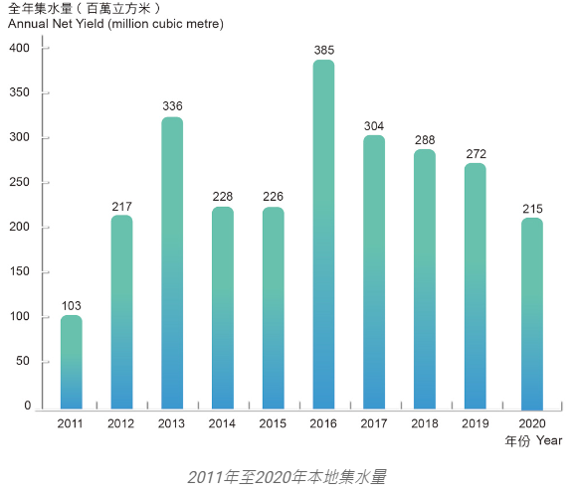

但是只靠本地的水塘收集雨水，能滿足的食水需求嗎？
2020年香港的總食水用量：1027百萬立方米
圖片來源： www.freepik.com
資料來源：水務署
Notes:
建議答案：由於每年降雨量不足或不穩，以致本地集水量未能滿足香港用水需求 (只能滿足約五分之一的食水需求)。 (215÷1027x100%=20.9%)

Slide 6
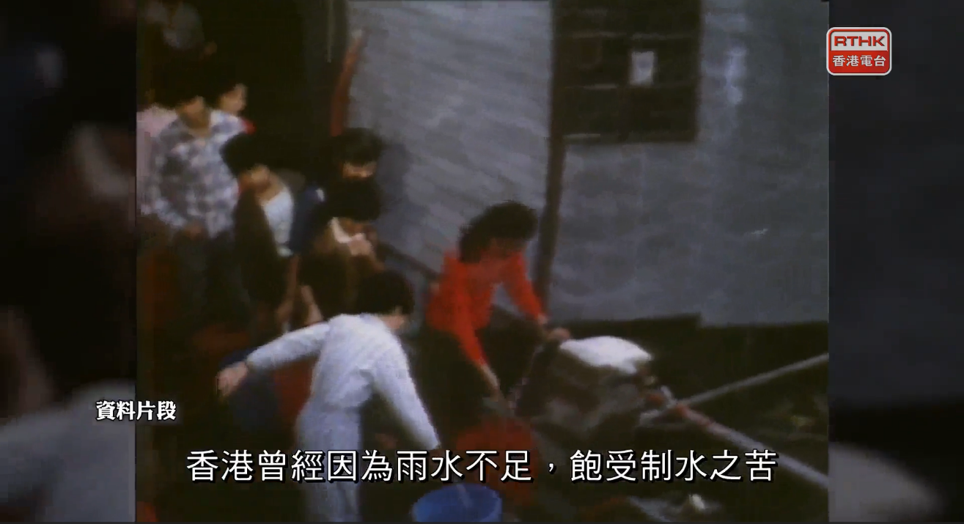
假如香港制水，你的生活會有什麼影響呢？
資料來源︰鏗鏘集—珍惜水資源
圖片來源： www.freepik.com
Notes:
教師按圖片播放 https://podcast.rthk.hk/podcast/item.php?pid=244&eid=214133&lang=zh-CN「鏗鏘集：珍惜水資源」選段（01:10-02:12）
補充資料 (參考資料: 香港志 > 大事記 > 香港制水故事)
在1960年代，香港因水資源不足經常實施制水。1963年，香港出現重大旱情，亦經歷最嚴厲的制水，每四日供水一次，每次限四小時。
可請學生試換位思考身處於該場景其生活會如何受影響，並請一至兩位同學簡短分享。
再引出香港現時主要靠購入東江水維持本港用水所需。

Slide 7
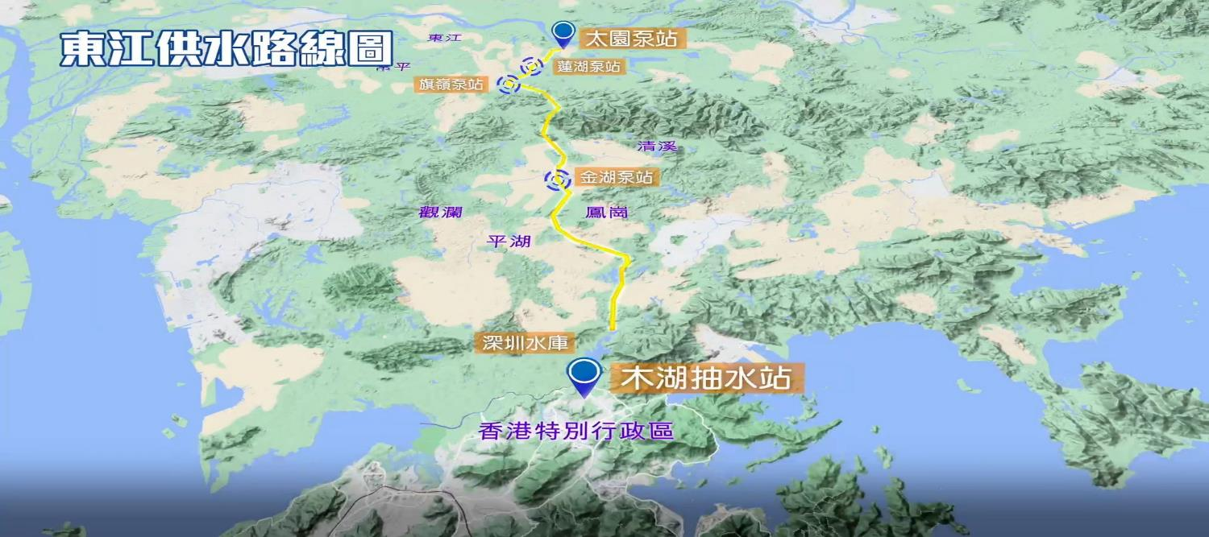
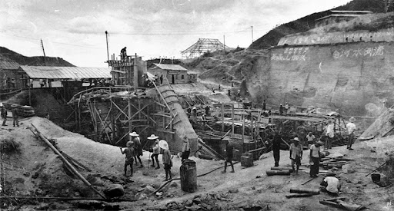
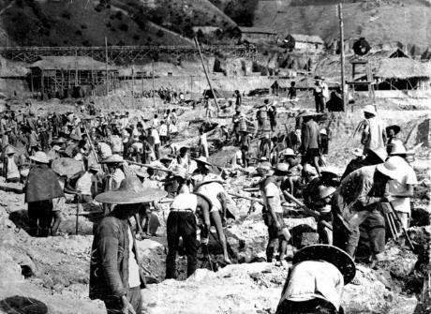

1960年代初期，當廣東也正在遭受曠日持久的大旱，內地為了供水給香港，幾萬名勞動人民不懼艱難，在施工裝備落後的情況下，靠肩挑、手鏟興建設施，將東江水引至香港。
[參考資料：中新社 (2021年4月25日)]
圖片來源：水務署、發展局、 www.freepik.com
Notes:
早在1960年，香港政府已意識到單靠貯存雨水不足以應付急劇增長的食水需求，而向廣東省購買食水是最便捷的解決方法，故每年從深圳水庫輸入2 270 萬立方米原水（即未經處理的水）。(資料來源：https://www.legco.gov.hk/research-publications/chinese/1617fsc09-overview-of-the-supply-of-dongjiang-water-to-hong-kong-20170403-c.pdf)
然而，鄰近的東江並不流經香港。
1963 年下半年，香港政府和廣東省當局達成共識，興建「東江深圳—香港供水系統」(東深供水系統)，從東江引水經深圳到香港，有關計劃在1963年底，經國務院總理周恩來親自批准，中央人民政府撥款興建。1964 年 4 月 22 日，粵港雙方正式簽訂《關於從東江取水供給香港、九龍的協議》，規定從 1965 年 3 月 1 日起開始每年向香港供應東江水 6 820 萬立方米。(資料來源：https://www.legco.gov.hk/research-publications/chinese/1617fsc09-overview-of-the-supply-of-dongjiang-water-to-hong-kong-20170403-c.pdf)
補充資料: 東江是珠江3條支流之一，發源於江西省的尋烏、安遠和定南縣，自東北至西南方向流入廣東省境內，主要供應河源、惠州、東莞、廣州、深圳及香港超過4,000萬人。輸往香港的東江水從位於東莞市的太園泵站抽取，經專用輸水管道運至深圳水庫，再輸往香港木湖原水抽水站。(資料來源：水務署)
可著學生留意改革開放前，內地仍艱辛探索發展道路，物質條件並不如現今先進，然而中央人民政府仍願意撥款，並徵調人力物力興建東深供水系統。可提問學生對此舉的感受，帶出對國家感恩之心，體會國家與香港之間血濃於水的關係。
教師可視乎教學情況及學生學習需要，運用Slide. 22-24的資料作課前預習或延伸閱讀，從而令學生理解國家為香港的付出和關顧。

Slide 8
政府與內地簽訂供水協約，按規定水價購買用水。自此，每年香港均預留購買東江水的開支。
資料來源：水務署
圖片來源： www.freepik.com
Notes:
資料來源:
https://www.waterconservation.hk/tc/at-school/secondary-school/water-resources-in-hk/dongjiang-water-supply/index.html
補充資料 (資料來源：水務署): 年供水上限為8億2,000萬立方米
2020年供水協議起，採用「統包扣減」方式彈性供水。香港可按需要輸入東江水，如所需的東江水水量低於每年供水量預設上限時，水價會按實際供水量從每年固定總額水價中扣減。
教師可帶出: 東江水的價格並不便宜，但鑑於穩定的淡水供應極為重要，所以香港亦繼續購買寶貴的食水。

Slide 9
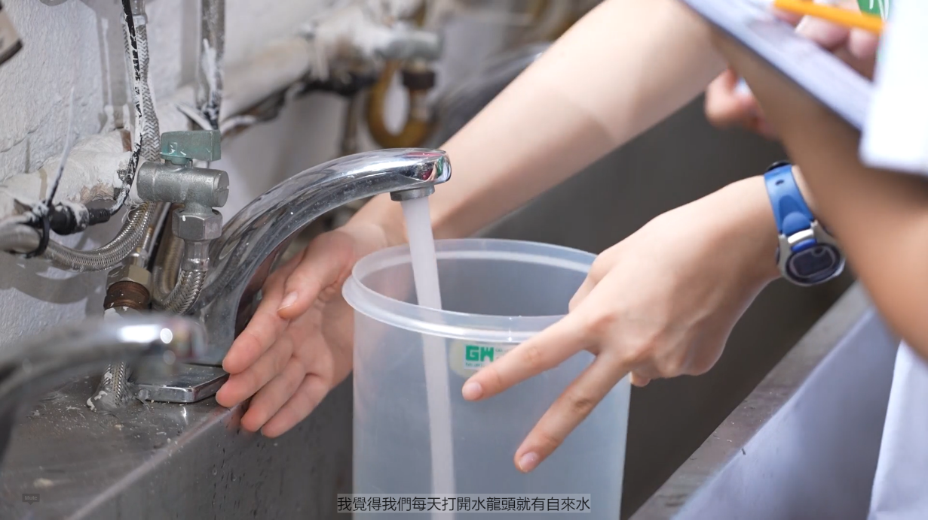
當有了持續穩定供應的東江水後，1982年6月起，香港政府解除多年的用水限制措施，恢復全日供水。
現時生活在香港再沒有制水的需要，我們打開水龍頭就有自來水。
圖片來源：教育局教育多媒體
Notes:
參考資料:
https://www.wsd.gov.hk/tc/water-matters/assets/pdf/WSD_Booklet_TC.pdf
https://m.chinanews.com/wap/detail/chs/zw/8935590.shtml
教師可帶出: 要感謝國家對香港的支持和關愛，自上世紀60年代開始從未間斷為香港供應東江水，解決了香港長期缺水的問題，照顧了民生和社會發展所需。
教師提問:
- 食水供應真的是無窮無盡，理所當然嗎?
- 有人認為既然我們負擔得起，那就不需要節省用水。你同意這觀點嗎?
可著學生自由辯論，以檢視其想法背後的價值觀取向。(可從氣候變化對自然資源的影響、國家安全角度(水資源安全)、珍惜資源、責任感等角度引導學生深入思考)

Slide 10
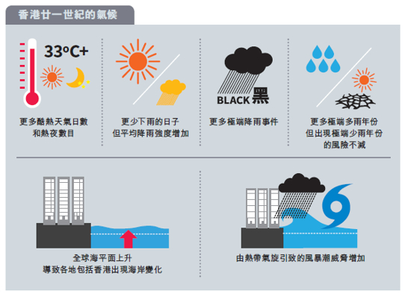
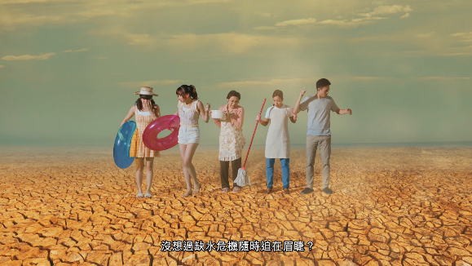
思考方向：
若現時不習慣節約用水，長遠來說會有什麼影響？
圖片來源：水務署、 www.freepik.com
Notes:
如有同學於討論中提到全球暖化，教師可借此機會引導思考人類將會面對的情況
參考資料：
https://www.waterconservation.gov.hk/tc/why-save-water/climate-change/
https://www.waterconservation.gov.hk/tc/at-school/secondary-school/challenges-initiatives-hk/climate-change/index.html
若先前討論未有提到全球暖化，可著同學藉此加以思考
如: 降雨模式改變
- 短時間內大量降雨，容易令東江集水區和香港境內水塘溢滿，食水只會白白流走
- 降雨頻率改變/減少，東江集水區和香港境內水塘能夠收集食水的機會也會不穩/減少
如: 海平面上升，海水倒灌或浸入地下水，使淡水的鹽度增加，食水變得不宜飲用和灌溉
如: 暴雨時容易缺堤，造成洪水災害，更會污染食水
教師宜帶出: 隨着氣候變化帶來的影響，香港正面臨降雨模式改變和持續酷熱高溫下對水資源需求上升的挑戰。故每一個香港人都有責任節約用水，確保我們可持續地善用珍貴的水資源。
教師可播放水務署的短片「不缺水的未來 由你開始」: https://www.youtube.com/watch?v=6OV6_lMhEu8

Slide 11
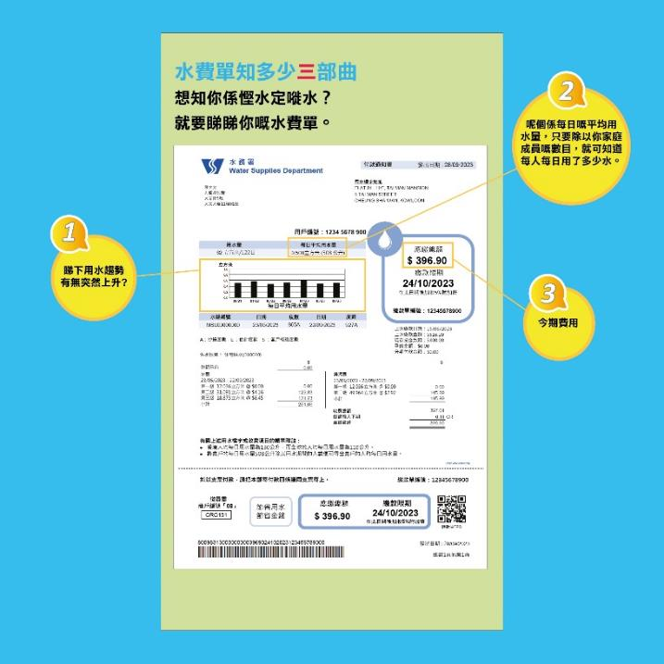

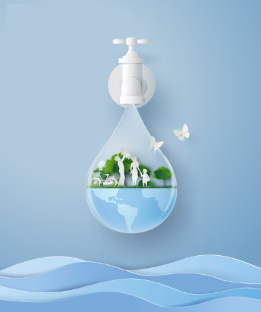
有節制地用水，在能滿足自身需要的同時，不但可節省水費，更有利環境及自然資源的保育，為地球及人類社會，以至國家的可持續發展作出貢獻。
圖片來源：水務署、聯合國可持續發展目標、www.freepik.com

Slide 12
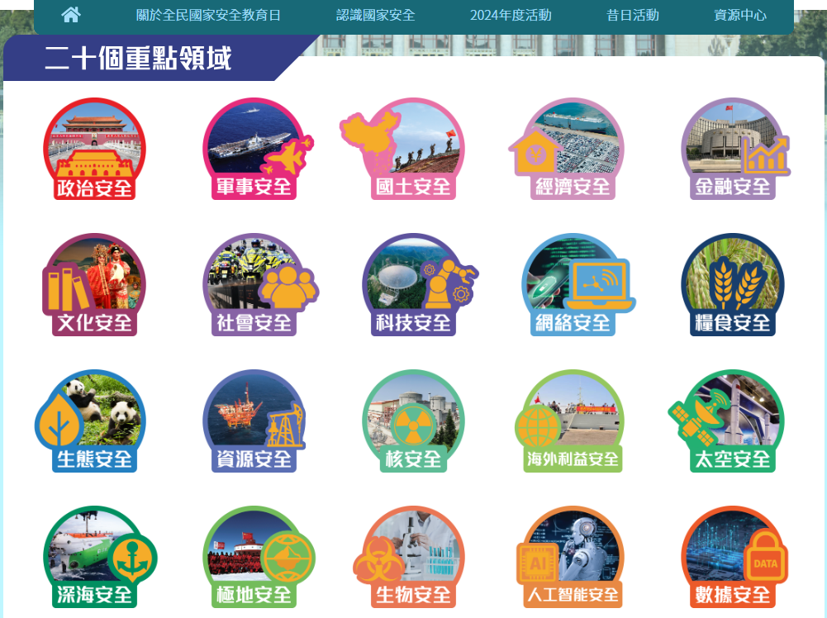
節約用水，可配合國家安全哪些重點領域？
資料來源：全民國家安全教育日
圖片來源：www.freepik.com

Slide 13

節約用水，可配合國家安全哪些重點領域？
資源安全(水資源的安全)是國家安全重點領域之一。
作為戰略保障，資源安全是指一個國家可以持續、穩定、及時、充足和經濟地獲取所需自然資源及資源性產品的狀態，以及保障這一安全狀態的能力；是國家維護政治、軍事安全的基礎，是經濟、社會平穩可持續發展不可或缺的要素及發展依託。
資料來源：全民國家安全教育日
圖片來源：www.freepik.com
Notes:
補充資料: 根據《中華人民共和國國家安全法》，水資源屬於人民賴以生存和發展的自然資源和條件之一，必須保障其不受威脅和破壞，並且在日常工作生活中節約，減少浪費。現時中國的人口數目為世界之冠，相對而言水資源並不豐富，再加上經濟發展和人民生活的需要，必須保障工業、農業和人民生活等範疇的用水供應，同時亦要致力避免因為過度用水而導致河道斷流、 湖泊萎縮、過量開採地下水等破壞環境生態的問題。因此，水資源與資源安全及生態安全有著密切關係。
當學生理解我們有責任珍惜食水後，教師可以引導學生反思自己的用水習慣。

Slide 14

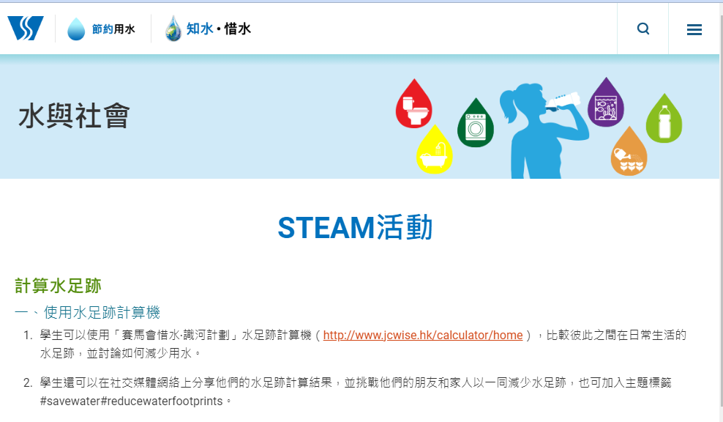
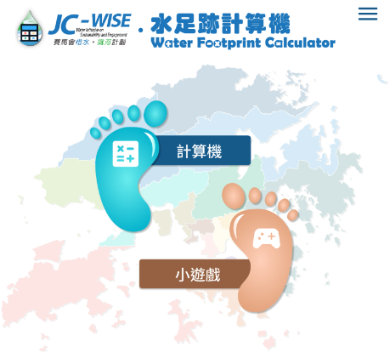
小組活動：
請利用水務署網頁「水足跡計算機 」，就衣食住行各方面的情況輸入資料。
看看你在一天的日常生活中，實際上用了多少公升的水？
資料來源：水務署
圖片來源： www.freepik.com
Notes:
(https://www.jcwise.hk/calculator/calculator)
如條件許可（例如每位同學均有平板電腦），教師可隨機抽選學生作為例子。
由於學生需考量各方面的實際情況，該任務很可能需時5-10分鐘。
一般情況下，學生的估算應與計算機顯示的有大幅差距。教師可進一步提問或著學生簡短討論該差距從何而來。

Slide 15
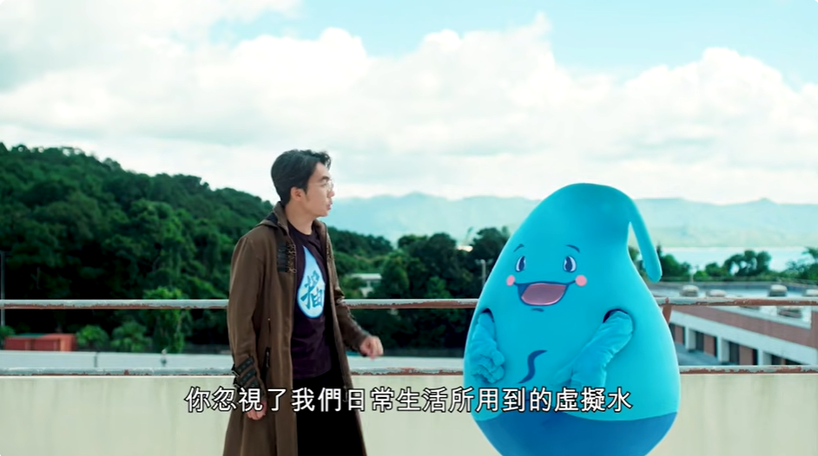
看看片段：《虛擬水》
圖片來源：水務署 YouTube 、 www.freepik.com
資料來源：水務署 YouTube
Notes:
教師請播放: https://www.youtube.com/watch?v=Cr5zC5y-JlI
虛擬水主要是指生產和運輸商品時所需要用掉的水。
看得見的用水量只佔我們日常消耗的總用水量的一少部份，因為背後還有大量大家或會忽略的隱藏用水，包括來自生產日常用品和食物。
參考資料: 水務署 (https://www.waterconservation.gov.hk/tc/why-save-water/virtual-water/index.html)

Slide 16
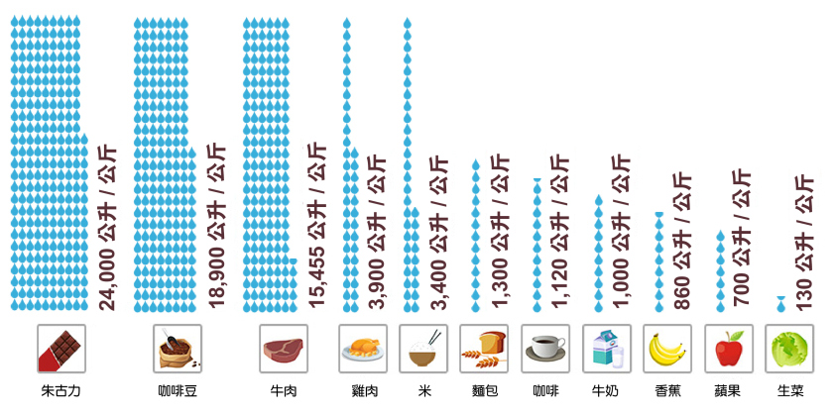
我們怎麼耗用了這麼多水呢？
製造一公斤食物或一公升飲品的耗水量
(資料來源：Water Footprint Network)
圖片來源：水務署、 www.freepik.com
Notes:
教師可進一步指出，之前 https://www.youtube.com/watch?v=Cr5zC5y-JlI 片中講述牛肉的耗水量原來不是最高的，引發同學關注和探索。
再指出日常生活中所用的物品在生產過程中也耗水不少（如: 智能電話及牛仔褲均消耗過萬公升），以鼓勵學生珍惜食物和物盡其用，而非因跟潮流而經常替換物品。

Slide 17

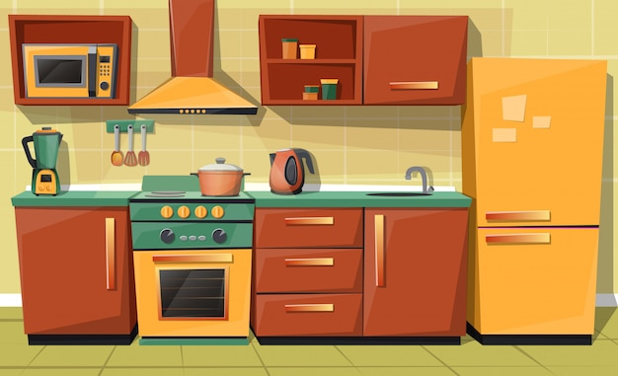
就你所知，在日常生活中，我們可如何更精明地用水？
圖片來源： www.freepik.com
Notes:
教師可運用Padlet或黑板，讓同學自由回應，再加以審視及討論提議是否可行。
參考答案:
停止購買即棄水樽 / 攜帶可重覆使用的水樽
花灑淋浴代替浴缸浸浴，並縮短淋浴時間
把衣物儲起一併放進洗衣機，盡量提高能源效益及節省用水
珍惜食物，不過量點菜/ 少吃自助餐 / 慎選食物 (e.g. 多菜少肉)，以免浪費製作過程中耗用的食水
循環再用水 (e.g. 用洗米水灌溉植物)
其他合理答案亦可

Slide 18
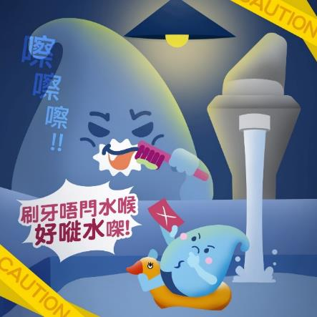

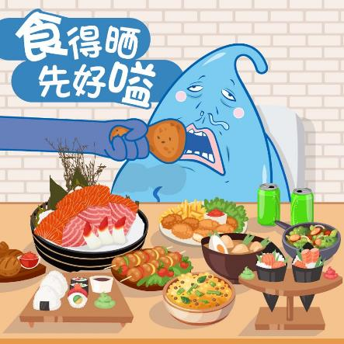

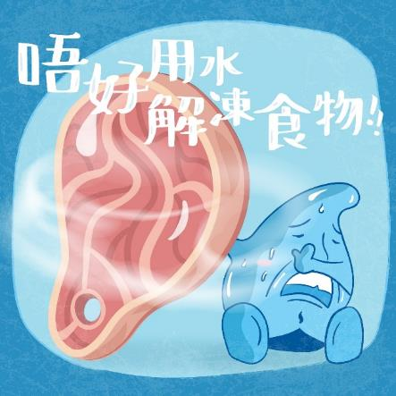
以下是一些「滴惜仔」的溫馨提示：
圖片來源：滴惜仔面書專頁、 www.freepik.com
Notes:
教師可用作總結，鼓勵學生坐言起行，於個人及家居生活層面精明用水。
除家居生活外，可以透過明智消費為減少用水作出貢獻，例如減少浪費、選擇生產過程耗水較少的食品和產品等。

Slide 19


延伸活動：我的惜水行動
從明天早上起，試一連五天觀察你和你家人的用水習慣。
試提出三個可行的節約用水建議。請家人就你提出的建議寫下回應，並承諾共同實行，計劃為期一個月。
鼓勵同學持之以恆，請同學比較家中兩季水費的減幅。
圖片來源：滴惜仔面書專頁、 www.freepik.com
Notes:
延伸活動：教師可設立節約用水比賽，鼓勵同學與家人實踐節約用水，養成綠色生活習慣。
教師提問: 一個月以來，你的家庭能做到更精明地用水嗎？為什麼？你從中有什麼體會？試在此分享你的反思。
- 為鼓勵同學持之以恆，請同學比較家中兩季水費的減幅，能達一定減幅的可獲得獎勵。

Slide 20

《書》曰：「居安思危。」思則有備，有備無患。
——左丘明《春秋左氏傳》
顧人之常情，由儉入奢易，由奢入儉難。
——司馬光《訓儉示康》
取之有度，用之有節，則常足。
——司馬光《資治通鑒》
涓滴之恩，當以湧泉相報。
——朱柏廬《朱子家訓》
中華經典名句分享
資料來源：教育局中華經典名句
圖片來源： www.freepik.com
Notes:
本頁有一些中華經典可與同學分享，先扣緊與水資源運用的關係，例如:
可就「居安思危」，著同學反思「由儉入奢易，由奢入儉難」，扣連現時用水不用擔心制水，然而我們宜具備憂患意識，提升食水供應的應變能力，為未來水資源短缺的嚴峻情況作好準備；
「取之有度，用之有節，則常足」則讓學生理解有計劃、有節制地取用各種資源(包括水、電、煤氣等)，便能常常感到足夠。
延伸活動：可著同學思考如何應用先賢的智慧於生活其他方面。

Slide 21
總結:
水是生命之源，是人類生存和社會發展的自然資源和基本條件。香港有着充足的食水供應，實在感謝國家的支持和關顧，把珍貴的東江水資源輸送到香港。
我們應懷着感恩的心，謹記過去「制水」的艱辛歲月，珍惜點滴，避免浪費。每人都必須節約用水，以行動善用水資源，共同承擔保護環境的責任。
圖片來源： www.freepik.com

Slide 22
閱讀以下投影片的資料，讓我們多了解國家和東江流域地區為保障香港供水及水質所付出的努力。
課前預習 / 延伸閱讀
圖片來源： www.freepik.com
Notes:
投影片23-24內容有關內地為保障香港供水及水質所付出的努力。
教師可將其後的兩頁作閱讀資料讓學生參考。然後，帶出一系列正確價值觀，例如：感恩國家及廣東省城市對香港的支持，並加強對國家的向心力；從源頭區域的居民捨小我的精神中學會團結；加深國民身份認同
如學生的能力較高，建議可讓學生搜集有關東江水的資料，增加他們對國民身份認同及對國家的感激
更多有關東江流域水質保護措施，可參閱:
https://www.devb.gov.hk/filemanager/en/content_1037/2_E_Apr_14_1930.pdf

Slide 23
綜合新聞報道
廣東省：
廣東遭遇50年罕見大旱對香港的供水仍確保平穩 ( 2004年11月13日)
中新網11月13日電據南方日報報道，海關數據12日證實稱，在遭遇50年罕見大旱情況下，廣東一如既往確保對港輸水。
今年入夏以來，廣東省遭遇了前所未有的嚴重乾旱，根據廣東省水文局發布的水雨情：10月上旬，韓江、北江、東江、西江流域和粵東、粵西地區的降雨量都比去年同期減少近八至九成。北江、西江、東江、韓江四大河流的水位和平均流量均創歷史新低。
但根據海關統計，今年入夏以來的7月-10月，廣東對港供水2.9億噸，呈逐月增長態勢，單10月對港供水0.8億噸，比去年同期增長28.5%。自1997年香港回歸以來，廣東為香港供水量已達52.9億噸，每年對港供水量保持平穩，為粵港兩地經濟合作和發展提供了有力保障。
資料來源: 中國新聞網
圖片來源： www.freepik.com

Slide 24
綜合新聞報道
河源：
沿線城市為保生態付出巨大努力 (2015年5月16日)
眾所周知，供應給香港的水必須符合飲用水品質標準。
為了達到這個標準，源頭的河源，東江流域的惠州和東莞等市更是主動放棄了不少發展經濟的機會，為保護水質做出了巨大犧牲。
河源副市長章權說，河源是欠發達地區，城鎮居民人均可支配收入只有全國平均水平的六成，全市還有十幾萬人沒有脫貧，但是仍然婉拒了500多個總投資600多億元的重污染工業計畫落腳。嚴格禁止電鍍、印染、皮革、造紙等污染工程落戶。
河源市水務局副局長賴壽雄算了幾筆賬，河源本來經濟就不發達，但是從2013年起每年拿出2000多萬元用於東江流域環境保護。河源市已累積投入了23億元用於水資源保護，2015年至2020年計畫再投入33.5億元，整治全市204條中小河流。
資料來源: 中國網
圖片來源： www.freepik.com

Slide 25
參考資料
水務署： YouTube 頻道https://www.youtube.com/channel/UCBNvKbiFPLoawj7rZeDInmw
水務署：水資源
https://www.wsd.gov.hk/tc/core-businesses/water-resources/index.html
水務署：節約用水http://www.waterconservation.gov.hk/tc/home/index.html
全國節約用水辦公室
http://qgjsb.mwr.gov.cn/
聯合國可持續發展目標：
為所有人提供水和環境衛生並對其進行永續管理 https://sdgs.un.org/zh/goals/goal6
圖片來源： www.freepik.com

Slide 26
參考資料
水務署：「知水•惜水」網上學習平台–中學http://www.waterconservation.hk/tc/at-school/secondary-school/index.html
水務署：惜水學堂–小學https://www.waterconservation.gov.hk/tc/at-school/cherish-water-primary-school/index.html
水務署：「水知園」教育中心https://www.h2opecentre.gov.hk/tc/home/index.html
「滴惜仔」面書專頁https://www.wsd.gov.hk/tc/home/highlights/index_id_104.html
圖片來源： www.freepik.com

